Slide 1

Stored – Procedure & Trigger
Notes:
aloalolaoloaloa

Slide 2
1. Stored-procedure (Thủ tục lưu trữ)
1.1. KHÁI NIỆM
Thủ tục lưu trữ(thủ tục lưu trữ) là một phần khả năng của ngôn ngữ lập trình được đưa vào SQL.
Bao gồm 1 tập nhiều câu lệnh SQL được nhóm lại với nhau thành một nhóm.
Được đặt tên và được xử lý như một khối lệnh thống nhất (không phải rời rạc từng câu lệnh).

Slide 3
1. Stored-procedure (Thủ tục lưu trữ)
1.2. MỤC ĐÍCH SỬ DỤNG
Đơn giản hóa các thao tác trên CSDL nhờ vào khả năng module hóa các thao tác.
Thực hiện nhanh hơn nhiều so với việc thực hiện tập rời rạc các câu lệnh tương đương so với cách thông thường.
Giảm thiểu lưu thông trên mạng do thực hiện một yêu cầu bằng một câu lệnh so với nhiều lệnh.
Tăng khả năng bảo mật đối với hệ thống.

Slide 4
1. Stored-procedure (Thủ tục lưu trữ)
1.3. ĐỊNH NGHĨA: Tên của một Procedure Các tham số Thân của Stored procedure | 1.3.1. CÚ PHÁP : CREATE PROCEDURE ten_ThuTuc -- Tham biến vào ra {@TenThamBien KieuDuLieu vào/ra } AS Begin [Khai báo các biến để xử lý] {Các câu lệnh T-SQL} End

Slide 5
1. Stored-procedure (Thủ tục lưu trữ)
1.3.2. KHAI BÁO BIẾN VÀ GÁN GIÁ TRỊ :
-- Khai báo biến
DECLARE @TenThamBien kieudulieu
-- Gán giá trị cho các biến
SET @TenThamBien = giatri
SELECT @TenThamBien = giatri
-- Hiển thị thông báo
print N’messgage'

Slide 6
1. Stored-procedure (Thủ tục lưu trữ)
1.4. Các loại Stored - Procedure:
System Store Procedure: thủ tục lưu trữ Hệ thống.
Local Stored Procedure: thủ tục lưu trữ Cục bộ.
Temporary Stored Procedure: thủ tục lưu trữ Tạm thời.
Extended Stored Procedure: thủ tục lưu trữ Mở rộng.
Remote Store Procedure: : thủ tục lưu trữ Từ xa.

Slide 7
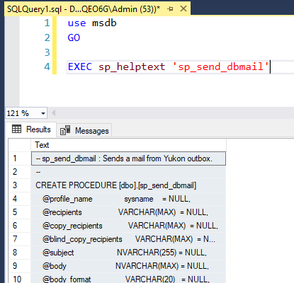
1. Stored-procedure (Thủ tục lưu trữ)
1.4. Các loại Stored - Procedure:
System Store Procedure: là những Thủ tục lưu trữ chứa trong Master Database và thường bắt đầu bằng Thủ tục lưu trữ_. Các Thủ tục lưu trữ này thuộc loại built-in và chủ yếu dùng trong việc quản lý database (Administration) và Security.

Slide 8
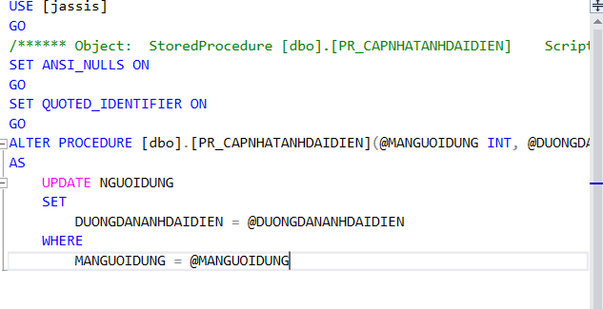
1. Stored-procedure (Thủ tục lưu trữ)
1.4. Các loại Stored - Procedure:
Local Stored Procedure: Đây là loại thường dùng, chứa trong User Database và thường được viết để thực hiện một công việc nào đó. Thường được viết bởi DBA hoặc programmer.

Slide 9
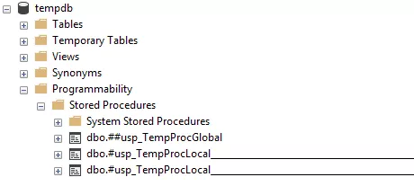
1. Stored-procedure (Thủ tục lưu trữ)
1.4. Các loại Stored - Procedure:
Temporary Stored Procedure: Là những Thủ tục lưu trữ tương tự như Local Thủ tục lưu trữ nhưng chỉ tồn tại cho đến khi connection đã tạo ra chúng bị đóng lại hoặc SQL server shutdown.

Slide 10
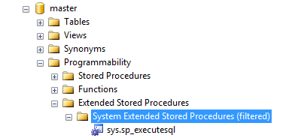
1. Stored-procedure (Thủ tục lưu trữ)
1.4. Các loại Stored - Procedure:
Extended Stored Procedure: Đây là loại Thủ tục lưu trữ sử dụng một chương trình ngoại vi (external Program) vốn được compile thành một DLL để mở rộng chức năng hoạt động của SQL Server. Thường bắt đầu bằng xp_.

Slide 11
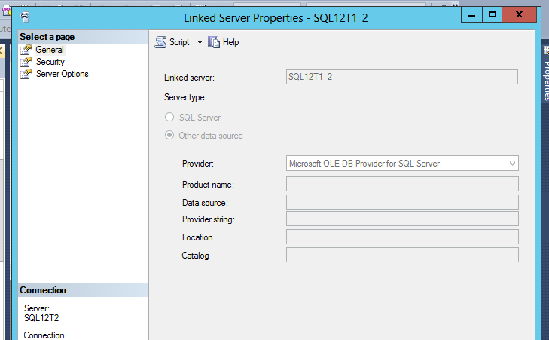
1. Stored-procedure (Thủ tục lưu trữ)
1.4. Các loại Stored - Procedure:
Remote Store Procedure:
Những stored procedure để gọi stored procedure ở server khác.

Slide 12
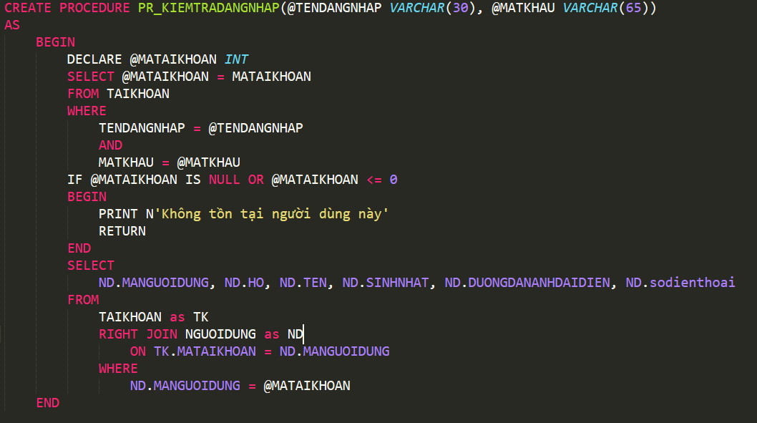
1. Stored-procedure (Thủ tục lưu trữ)
1.5. Áp dụng

Slide 13
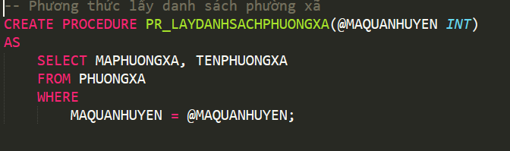
1.5. Áp dụng

Slide 14
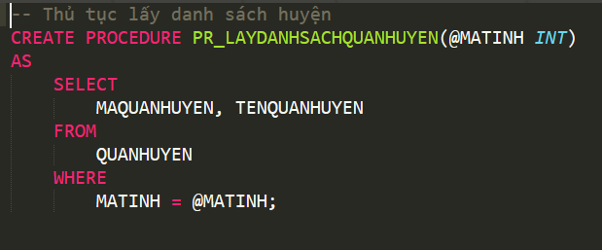
1.5. Áp dụng

Slide 15
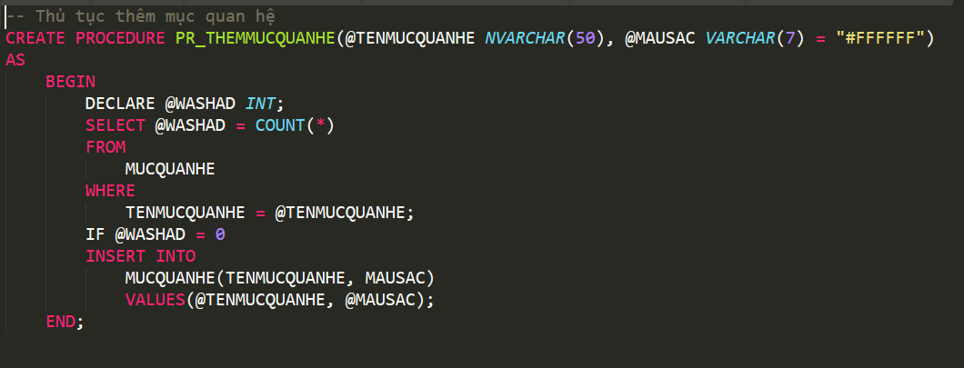
1.5. Áp dụng

Slide 16
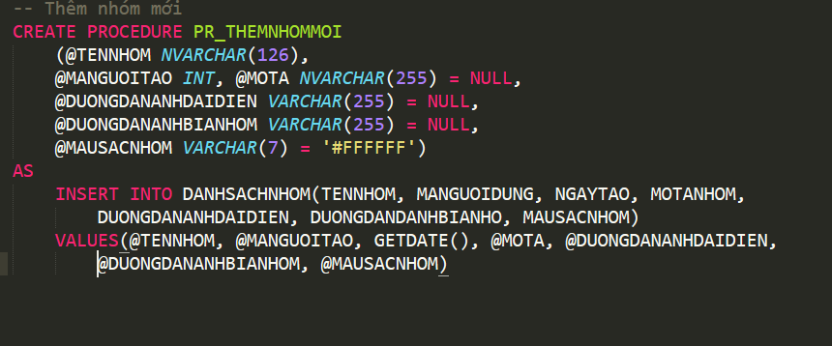
1.5. Áp dụng

Slide 17
2. Database Trigger – Trình kích hoạt csdl
2.1. KHÁI NIỆM
Trigger là một stored procedure không có tham số. Trigger thực thi một cách tự động khi một trong ba câu lệnh Insert, Update, Delete làm thay đổi dữ liệu trên bảng có chứa trigger.
Trigger được dùng để đảm bảo tính toàn vẹn dữ liệu (Data Integrity) hoặc thực hiện các quy tắc nghiệp vụ (business rules) nào đó.

Slide 18
2. Database Trigger – Trình kích hoạt csdl
2.2. MỤC ĐÍCH SỬ DỤNG
Sử dụng trigger khi mà các biện pháp bảo đảm TVDL khác như Constraints không thể thỏa mãn yêu cầu của ứng dụng.
Đảm bảo tính chính xác khi data được update ở một table này thì cũng phải được update một cách tự động ở các table còn lại.
Đảm bảo tính chính xác khi có sự thay đổi nào đó ở table này thì một số table khác cũng thay đổi theo.

Slide 19
2. Database Trigger – Trình kích hoạt csdl
2.3. Các loại Trigger
Trigger thêm
Trigger Xóa
Trigger Sửa

Slide 20
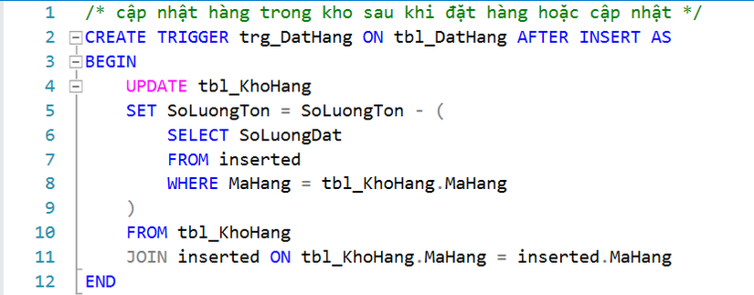
Trigger thêm

Slide 21
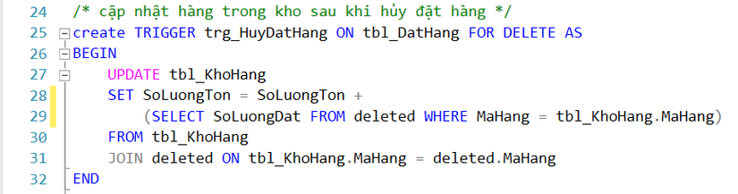
Trigger Xóa

Slide 22
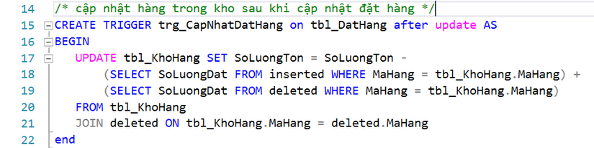
Trigger Sửa

Slide 23
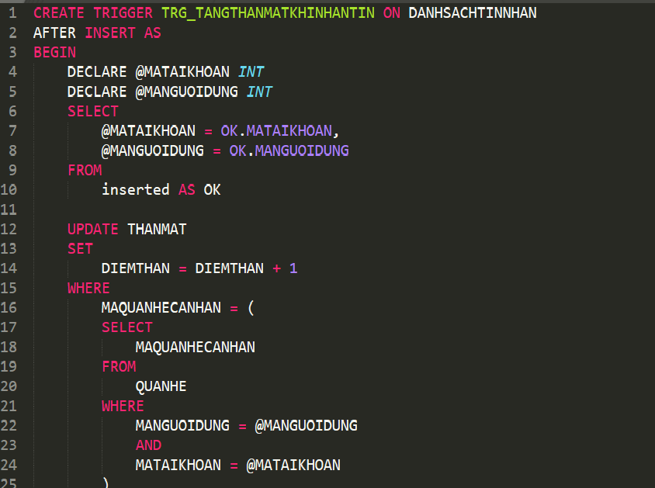
2. Database Trigger – Trình kích hoạt csdl
2.4. Áp dụng

Slide 24
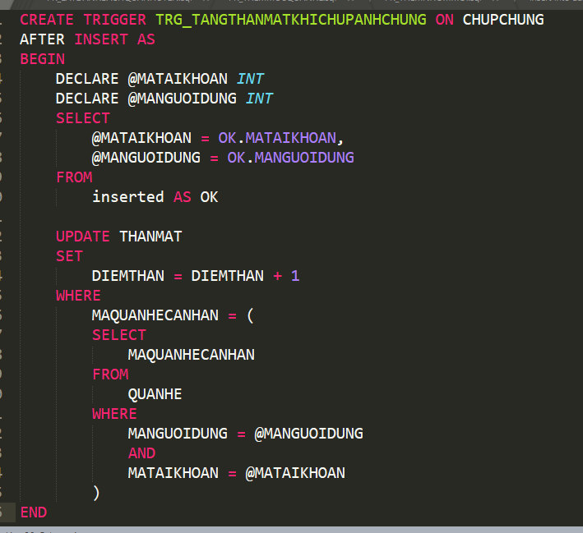
2.4. Áp dụng

